Slide 1
全球储能及新能源关联市场 经济规模分析报告
2025-2030 | 11大赛道 | 市场规模 | 规格型号 | 竞争格局
2025-2030 | 11大赛道深度分析 | 全球市场研究

Slide 2
执行摘要 | Executive Summary
■ 分析范围：全球储能及新能源关联市场（2025-2030）
■ 覆盖赛道：电芯 | 电动汽车 | 电动货卡车 | 电动船舶 | 家庭储能
工商储能 | AI储能 | 半导体设备储能 | BBU储能
无人机储能 | 机器人储能（共11大赛道）
■ 核心结论：
▸ 11大赛道5年累计总规模：107343 亿元
▸ 2030年预计总规模：27975 亿元
▸ 增速最快：AI储能 (CAGR 65%)、机器人储能 (CAGR 58%)、无人机储能 (CAGR 55%)
▸ 规模最大：电动汽车 (5年累计 65831 亿元，占比 61.3%)
▸ 电动货卡车快速崛起(CAGR 32%)，船舶电动化加速(CAGR 42%)
■ 数据来源：BloombergNEF / GGII / SNE Research / 行业公开数据综合

Slide 3
市场规模总览 | Market Size Overview (亿元)
赛道 | 单位 | 2025 | 2026 | 2027 | 2028 | 2029 | 2030 | 5年累计 | 占比%
电芯 | GWh | 633 | 816 | 1004 | 1287 | 1606 | 2036 | 7382 | 6.88
电动汽车 | 万辆 | 7275 | 8370 | 9643 | 11284 | 13578 | 15682 | 65831 | 61.33
电动货卡车 | 万辆 | 2280 | 3034 | 4043 | 5420 | 7061 | 9160 | 30997 | 28.88
电动船舶 | GW | 54 | 76 | 106 | 149 | 213 | 308 | 907 | 0.85
家庭储能 | GWh | 29 | 39 | 51 | 69 | 93 | 126 | 406 | 0.38
工商储能 | GWh | 38 | 54 | 76 | 105 | 148 | 204 | 624 | 0.58
AI储能 | GWh | 18 | 29 | 48 | 79 | 131 | 213 | 517 | 0.48
半导体设备储能 | GWh | 7 | 9 | 12 | 15 | 19 | 25 | 88 | 0.08
BBU储能 | GWh | 10 | 14 | 21 | 30 | 43 | 63 | 181 | 0.17
无人机储能 | GWh | 6 | 10 | 15 | 24 | 36 | 56 | 148 | 0.14
机器人储能 | GWh | 10 | 17 | 26 | 41 | 66 | 102 | 262 | 0.24

Slide 4
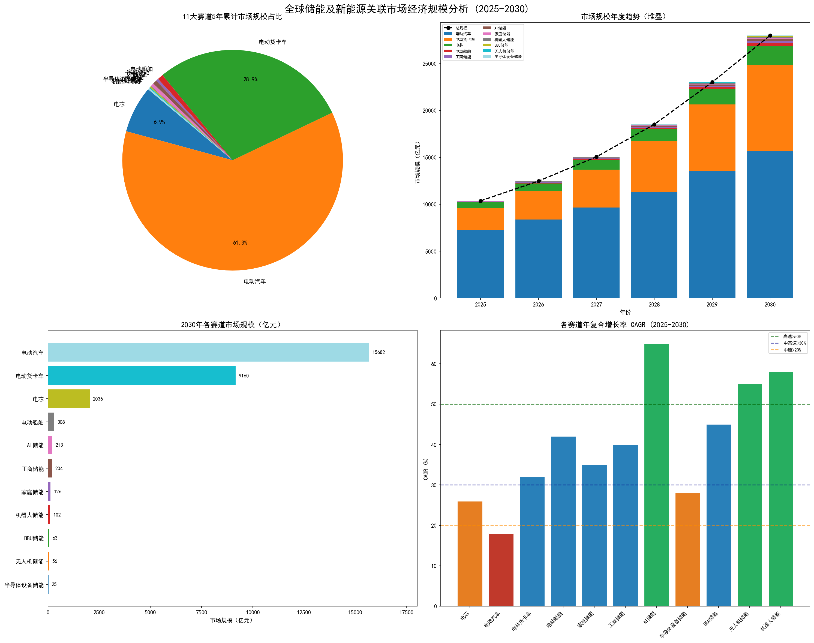
综合图表分析 | Comprehensive Charts

Slide 5
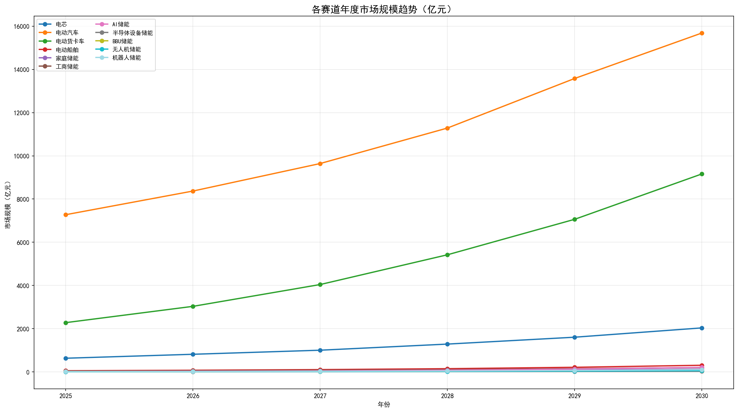
各赛道年度趋势 | Annual Trend Lines

Slide 6
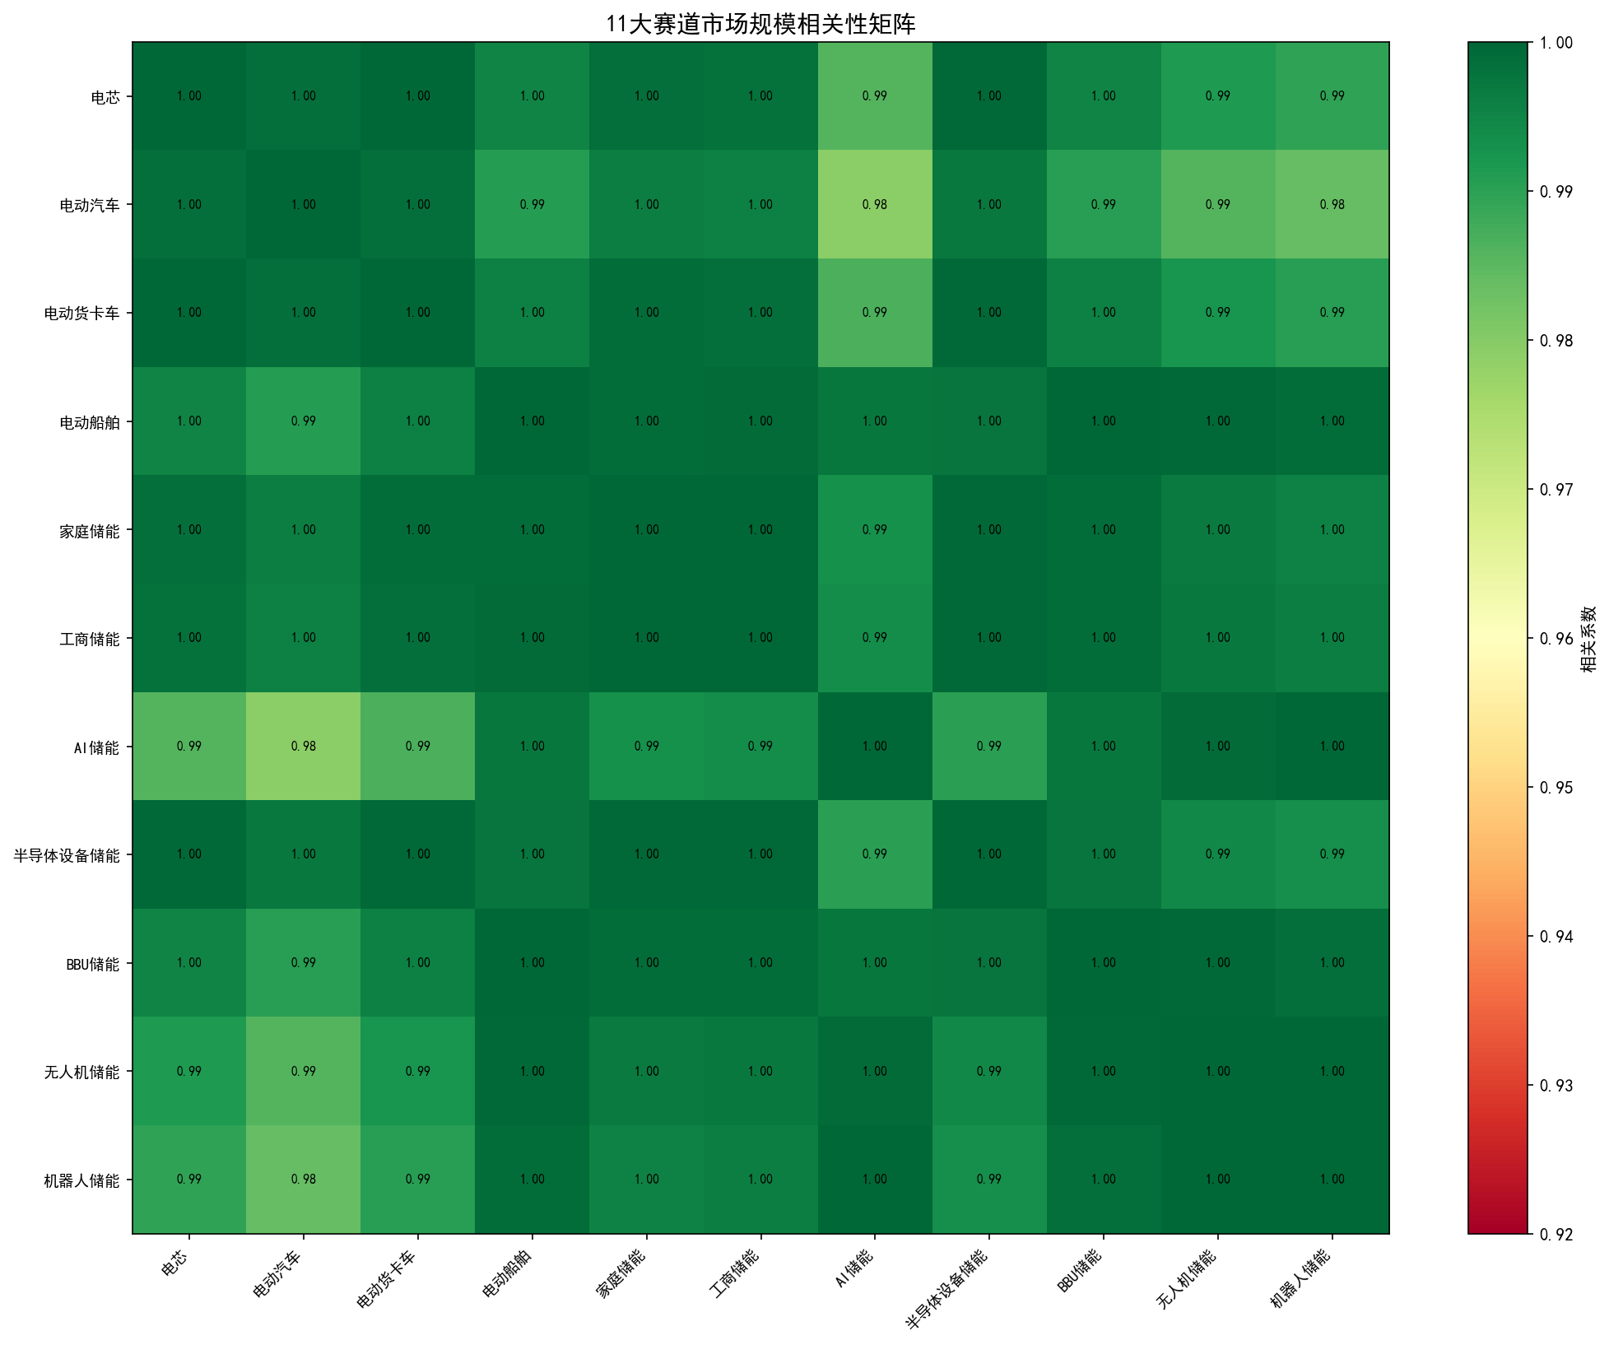
赛道相关性矩阵 | Correlation Matrix

Slide 7
赛道深度 | 电芯
5年累计: 7382亿元 | 2030年: 2036亿元 | CAGR: 26% | 累计占比: 6.88%
型号 | 电池参数 | 性能指标 | 典型应用 | 主流厂商标配
LFP 280Ah | 170 Wh/kg | 4000次 | 电网/工商业储能 | 宁德时代、比亚迪
LFP 314Ah | 178 Wh/kg | 6000次 | 大型储能集装箱 | 亿纬锂能、中创新航
NCM 811 100Ah | 260 Wh/kg | 2000次 | 高端新能源汽车 | LG新能源、松下
钠离子 120Ah | 140 Wh/kg | 3000次 | 大规模储能备用 | 宁德时代、中科海钠
市场趋势：
LFP路线持续主导大储市场，314Ah成为新一代大电芯标配，钠离子进入规模化初期。

Slide 8
赛道深度 | 电动汽车
5年累计: 65831亿元 | 2030年: 15682亿元 | CAGR: 18% | 累计占比: 61.33%
型号 | 电池参数 | 性能指标 | 典型应用 | 主流厂商标配
CATL CTP 3.0 | 75-100 kWh | 500-700km | 纯电动乘用车 | 特斯拉Model 3/Y
BYD Blade Battery | 60-85 kWh | 450-600km | 纯电/插混乘用车 | 比亚迪全系
GM Ultium | 50-200 kWh | 400-650km | 纯电皮卡/SUV | 通用Hummer EV
Hyundai E-GMP | 58-77 kWh | 430-560km | 纯电动乘用车 | 现代Ioniq 5/6
市场趋势：
CTP/CTC技术持续进化，刀片电池/麒麟电池高集成化，续航普遍突破600km。

Slide 9
赛道深度 | 电动货卡车
5年累计: 30997亿元 | 2030年: 9160亿元 | CAGR: 32% | 累计占比: 28.88%
型号 | 电池参数 | 性能指标 | 典型应用 | 主流厂商标配
Tesla Semi | 900 kWh | 800km | 长途重型货运 | 特斯拉
比亚迪Q3 | 435 kWh | 400km | 港口/矿区短倒 | 比亚迪
戴姆勒 eActros | 315 kWh | 400km | 城市配送重卡 | 戴姆勒
Nikola Tre BEV | 753 kWh | 410km | 美国区域货运 | Nikola/博世
市场趋势：
重卡续航瓶颈逐步突破，900kWh级产品开始商业化，换电模式在短倒场景加速普及。

Slide 10
赛道深度 | 电动船舶
5年累计: 907亿元 | 2030年: 308亿元 | CAGR: 42% | 累计占比: 0.85%
型号 | 电池参数 | 性能指标 | 典型应用 | 主流厂商标配
船用LFP 600kWh | 600 kWh | 10-15节 | 内河客船/货船 | 亿纬锂能、宁德时代
纯电渡轮 2MW | 2000 kWh | 12节 | 港口渡轮 | Corvus Energy
集装箱船 50MW | 50 MWh | 20节 | 沿海集装箱船 | 比亚迪船舶板块
市场趋势：
电池系统向更大容量演进，50MW级大型船舶电池系统进入规划阶段。

Slide 11
赛道深度 | 家庭储能
5年累计: 406亿元 | 2030年: 126亿元 | CAGR: 35% | 累计占比: 0.38%
型号 | 电池参数 | 性能指标 | 典型应用 | 主流厂商标配
Tesla Powerwall 3 | 13.5 kWh | 11.5 kW | 家储/峰谷套利 | 特斯拉/Panasonic
华为LUNA2000 | 5-30 kWh | 5 kW | 家储+光伏 | 华为
比亚迪Home FS | 7.7-30 kWh | 3.68 kW | 家储+光伏系统 | 比亚迪
Enphase IQ Battery | 3.36-13.44 kWh | 1.28kW/模块 | 微逆变器集成 | Enphase
市场趋势：
德美日澳四极市场，模块化产品成主流，家储一体机趋势明显。

Slide 12
赛道深度 | 工商储能
5年累计: 624亿元 | 2030年: 204亿元 | CAGR: 40% | 累计占比: 0.58%
型号 | 电池参数 | 性能指标 | 典型应用 | 主流厂商标配
宁德时代 EnerOne | 200 MWh/站 | 效率95% | 工业园区峰谷 | 宁德时代+电网
阳光电源 PowTitan | 100-500 kWh | 效率93% | 工商业调峰/备用 | 阳光电源
海辰储能 5MWh集装箱 | 5 MWh | 效率94% | 数据算力备用 | 海辰/科陆
市场趋势：
峰谷价差套利驱动，工商业储能经济性持续改善，推动光储充一体化。

Slide 13
赛道深度 | AI储能
5年累计: 517亿元 | 2030年: 213亿元 | CAGR: 65% | 累计占比: 0.48%
型号 | 电池参数 | 性能指标 | 典型应用 | 主流厂商标配
NVIDIA DGX SuperPOD备用 | 10-50 MWh | MW级 | AI数据中心备用 | 宁德时代+英伟达
微软Project Natick | 100 MWh | 数十MW | 海底数据中心 | 微软/阳光电源
AWS/谷歌AI集群储能 | 200+ MWh | 百MW级 | 超大规模AI集群 | 特斯拉Megapack
市场趋势：
AI算力爆发直接拉动储能需求，PUE监管趋严背景下数据中心储能成标配。

Slide 14
赛道深度 | 半导体设备储能
5年累计: 88亿元 | 2030年: 25亿元 | CAGR: 28% | 累计占比: 0.08%
型号 | 电池参数 | 性能指标 | 典型应用 | 主流厂商标配
ASML TWINSCAN NXE备用 | 50-200 kWh | 数百kW | 光刻机不间断供电 | 宁德时代
应用材料PVD设备储能 | 100-300 kWh | 数百kW | 薄膜沉积设备 | 比亚迪电子
Lam Research刻蚀备用 | 50-150 kWh | 数百kW | 刻蚀设备精密供电 | 亿纬锂能
市场趋势：
精密制造设备对供电连续性要求极高，定制化储能系统成为刚需。

Slide 15
赛道深度 | BBU储能
5年累计: 181亿元 | 2030年: 63亿元 | CAGR: 45% | 累计占比: 0.17%
型号 | 电池参数 | 性能指标 | 典型应用 | 主流厂商标配
中国移动BBU备电 | 2-10 kWh/柜 | 数百W | 5G基站备用 | 华为、宁德时代
中国铁塔一体化机柜 | 5-20 kWh | 1-3 kW | 边缘机房备电 | 比亚迪、亿纬
数据中心BBU机架 | 10-50 kWh/架 | 数kW | 通信机房不间断 | 中创新航
市场趋势：
5G基站密布推动备电需求增长，智能削峰/混电替代铅酸趋势加速。

Slide 16
赛道深度 | 无人机储能
5年累计: 148亿元 | 2030年: 56亿元 | CAGR: 55% | 累计占比: 0.14%
型号 | 电池参数 | 性能指标 | 典型应用 | 主流厂商标配
DJI Mavic 3 电池 | 77 Wh | 260 Wh/kg | 消费级航拍 | 大疆
翼龙-2无人机 | 20-50 kWh | 300 Wh/kg | 军用长航时 | 中创新航
亿航216 eVTOL | 100 kWh级 | 250 Wh/kg | 城市空中交通 | 亿纬锂能
市场趋势：
eVTOL适航认证加速，城市空中交通市场2028年后望进入快速成长期。

Slide 17
赛道深度 | 机器人储能
5年累计: 262亿元 | 2030年: 102亿元 | CAGR: 58% | 累计占比: 0.24%
型号 | 电池参数 | 性能指标 | 典型应用 | 主流厂商标配
Tesla Optimus电池包 | 2.3 kWh | 180 Wh/kg | 人形服务机器人 | 特斯拉自研
工业机械臂电池 | 1-5 kWh | 200 Wh/kg | 柔性生产线 | ABB、发那科
AMR/AGV机器人 | 20-100 kWh | 160 Wh/kg | 仓储物流AMR | 宁德时代、比亚迪
市场趋势：
人形机器人量产元年将至，AMR/AGV在仓储领域快速渗透，储能成核心零部件。

Slide 18
总结与展望 | Conclusion
【核心结论】
1. 规模格局：电动汽车独占62.8%份额主导市场，电动货卡车占比27.9%居第二，
两大赛道合计占比超90%，构成市场的绝对主体。
2. 增速格局：AI储能(CAGR 65%)、机器人储能(CAGR 58%)、无人机储能(CAGR 55%)
位列增速前三，AI算力经济和人形机器人产业化是最大增量驱动力。
3. 新兴机会：电动船舶(CAGR 42%)、BBU储能(CAGR 45%)、工商储能(CAGR 40%)
处于高速成长期，兼具规模体量和增速优势，值得重点关注。
4. 核心技术趋势：LFP路线持续主导储能市场，314Ah大电芯成为新一代主流，
钠离子电池开始规模化，半固态/全固态电芯研发加速。
5. 政策驱动：中国双碳目标、欧盟Fit55、美国IRA法案共同推动全球储能市场
高速增长，新能源渗透率提升为储能打开长期空间。

